Slide 1
4
Φασματοσκοπία Δόνησης (Υπερύθρου) Διατομικών Μορίων
4^{η} Διάλεξη: 27.11.2022 (slides 1 - 35)

Slide 2
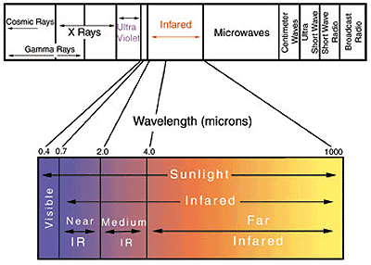
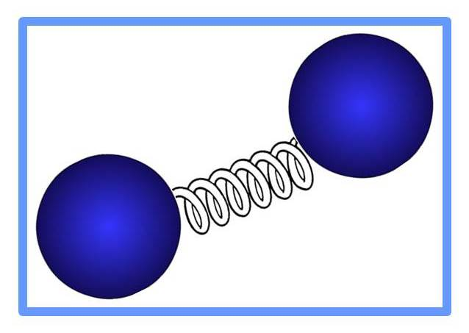
Εισαγωγή
Στην ενότητα αυτή θα συζητηθούν οι βασικές αρχές της φασματοσκοπίας δόνησης διατομικών μορίων (συνήθης μέθοδος ανάλυσης: φασματοσκοπία υπερύθρου).
Επίσης, θα γίνει σύντομη αναφορά στα χαρακτηριστικά της φασματοσκοπίας Raman από διατομικά μόρια, η οποία βασίζεται στη σκέδαση της ηλεκτρομαγνητικής ακτινοβολίας.
Η θέση της υπέρυθρης περιοχής στο ηλεκτρομαγνητικό φάσμα

Slide 3
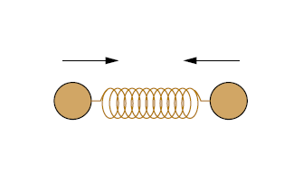
Δυναμική ενέργεια διατομικού μορίου
Ο δεσμός ενός μορίου δεν είναι συμπαγής, αλλά δονείται γύρω από μια θέση ισορροπίας.
Ο δεσμός μπορεί να απεικονιστεί ως εύκαμπτο ελατήριο.
Σε ένα απλό διατομικό μόριο, όπως π.χ. αυτό του CO, μπορούμε εύκολα να διαπιστώσουμε πως επενεργούν δύο ανταγωνιστικές δυνάμεις:
(α) Απωστικές δυνάμεις μεταξύ των δύο θετικά φορτισμένων πυρήνων των ατόμων άνθρακα και οξυγόνου και μεταξύ των αρνητικά φορτισμένων ηλεκτρονίων των δύο ατόμων.
(β) Ελκτικές δυνάμεις μεταξύ του πυρήνα του ενός ατόμου και των ηλεκτρονίων του άλλου ατόμου.
Τα δύο άτομα διευθετούνται στο μόριο κατά τέτοιο τρόπο, ώστε οι δύο ανταγωνιστικές δυνάμεις να ισορροπούν.

Slide 4
Δυναμική ενέργεια διατομικού μορίου
Στη θέση ισορροπίας, το μόριο έχει τη μικρότερη δυνατή συνολική ενέργεια.
μέση απόσταση ισορροπίας = μήκος δεσμού
Εάν ελαττώσουμε ή επιμηκύνουμε την απόσταση μεταξύ των δύο πυρήνων, η ενέργεια του μορίου θα αυξηθεί (υπεροχή των απωστικών ή ελκτικών δυνάμεων).
Για να μεταβληθεί η μέση απόσταση ισορροπίας και να μεταβληθεί το μήκος δεσμού του μορίου, πρέπει να προσφερθεί ενέργεια.

Slide 5
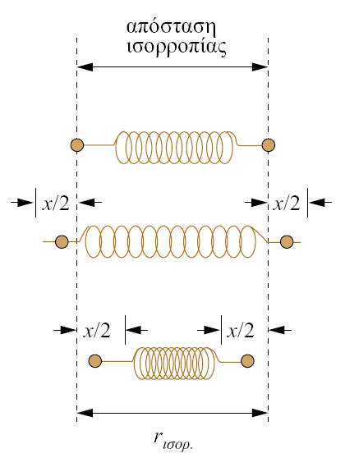
Δυναμική ενέργεια διατομικού μορίου
Η περιοδική διαστολή/συστολή του δεσμού περιγράφεται ως δόνηση ή ταλάντωση του δεσμού.
Η ταλάντωση αυτή μπορεί να προσεγγιστεί με την αντίστοιχη ταλάντωση ενός ελατηρίου το οποίο συνδέει τις δύο μάζες.
Η δύναμη επαναφοράς, F, η οποία απαιτείται για την επαναφορά του δεσμού του μορίου στην απόσταση ισορροπίας, είναι ανάλογη με τη μεταβολή του μήκους (μετατόπιση).
F= - k.x
k: σταθερά δύναμης (N.m⁻¹ ή dyn.cm⁻¹)
Το πρόσημο στην εξίσωση είναι αρνητικό επειδή η δύναμη επαναφοράς επενεργεί αντίθετα προς την αιτία, η οποία προκάλεσε τη μεταβολή του μήκους του ελατηρίου.

Slide 6
Δυναμική ενέργεια διατομικού μορίου
Η μεταβολή της δυναμικής ενέργειας, V, του μορίου παριστάνεται από την παραβολική καμπύλη της δυναμικής ενέργειας:
V= 1/2 k.x²
Το διατομικό μόριο, το οποίο υπακούει στην εξίσωση αυτή, ονομάζεται απλός αρμονικός ταλαντωτής.
Για x= 0, V= 0.

Slide 7
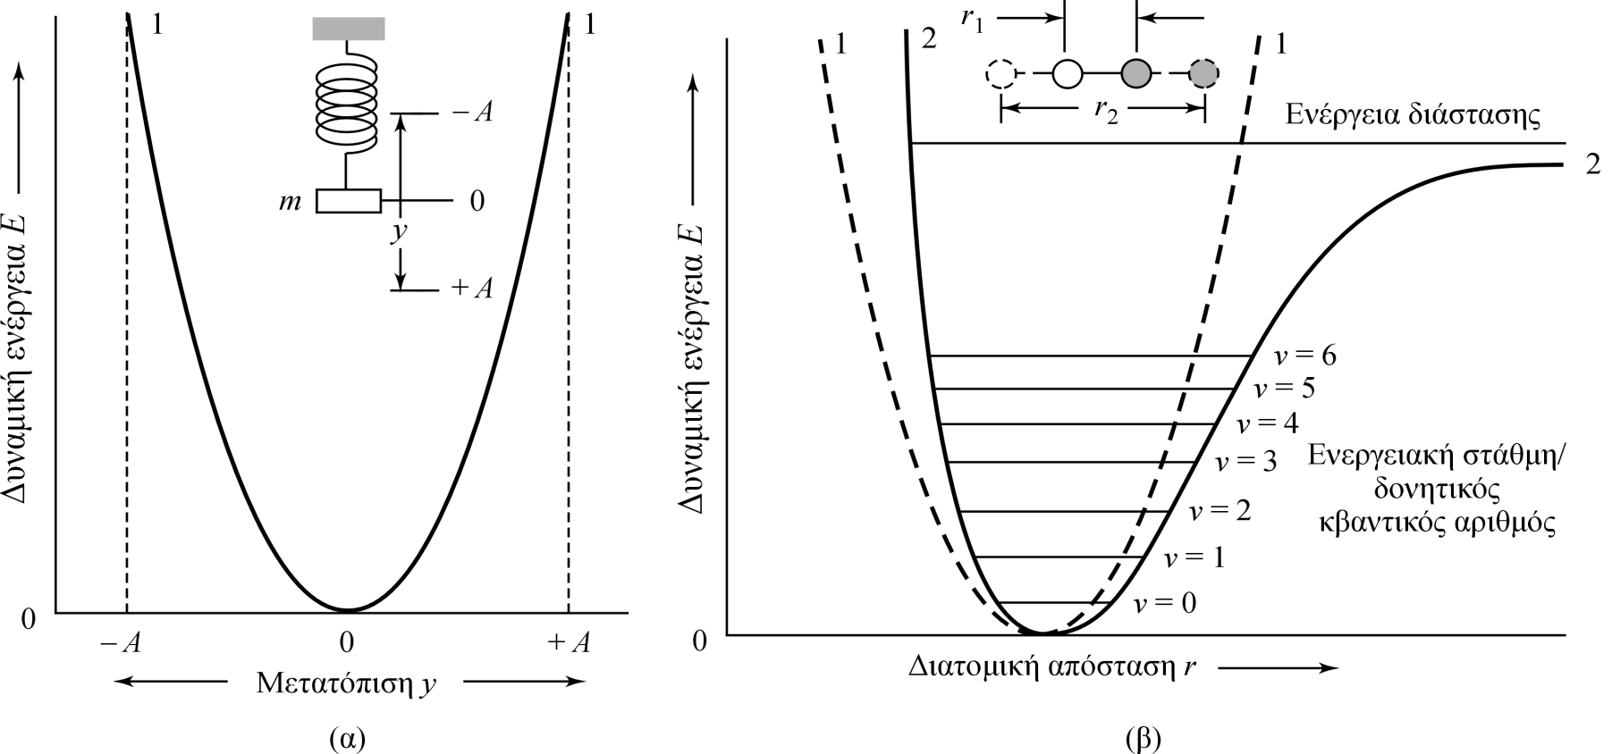
Δυναμική ενέργεια αρμονικού ταλαντωτή
Τα χαρακτηριστικά μιας δόνησης έκτασης μπορούν να προσεγγιστούν με τη χρήση ενός μηχανικού μοντέλου, το οποίο αποτελείται από δύο μάζες ενωμένες με ένα ελατήριο.
Μια διατάραξη σε μια από τις δύο μάζες κατά μήκος του έξονα του ελατηρίου έχει ως αποτέλεσμα μια δόνηση, η οποία ονομάζεται απλή αρμονική κίνηση.
Δυναμική ενέργεια
Η καμπύλη της δυναμικής ενέργειας για μια απλή αρμονική ταλάντωση είναι μια παραβολή.
Η δυναμική ενέργεια μεγιστοποιείται όταν το ελατήριο επιμηκύνεται ή συσπειρώνεται στο μέγιστο πλάτος του, Α, και ελαττώνεται καθώς η μάζα επανέρχεται στη θέση ισορροπίας όπου μηδενίζεται.
Διάγραμμα δυναμικής ενέργειας αρμονικού ταλαντωτή

Slide 8
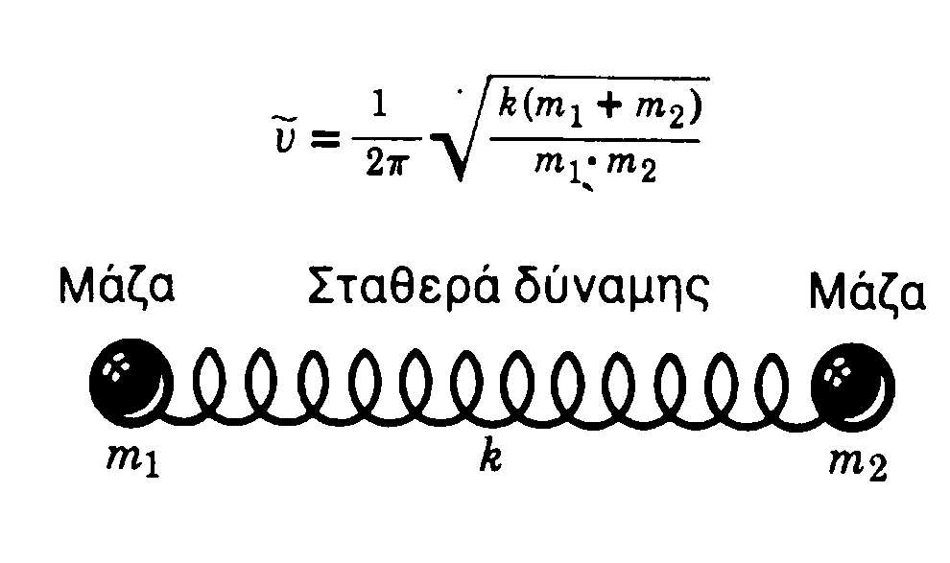
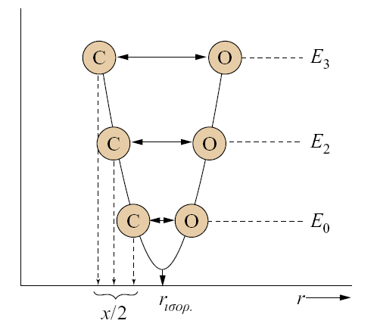
Ο αρμονικός ταλαντωτής
Η κλασσική συχνότητα, ν_{ισορ}, με την οποία δονείται ο αρμονικός ταλαντωτής στην κατάσταση ισορροπίας είναι συνάρτηση της σταθεράς δύναμης του δεσμού και της ανηγμένης μάζας, μ, του συστήματος του ταλαντωτή.

Slide 9
Παράδειγμα
Υπολογίστε τη συχνότητα δόνησης του δεσμού Ο-Η, θεωρώντας ότι ακολουθείται ο νόμος του Hooke για απλή αρμονική ταλάντωση. Υπολογίστε τη συχνότητα (Hz), το μήκος κύματος (cm), τον κυματαριθμό (cm⁻¹) και την ενέργεια (J) της ακτινοβολίας που απαιτείται για να επιτευχθεί η διέγερση.
Δίνονται: k = 7.7 × 10² N m⁻¹ , h = 6.626 × 10⁻³⁴ J.s.
1.11
0.948

Slide 10
Ο αρμονικός ταλαντωτής
Οι εξισώσεις της κλασικής μηχανικής δεν περιγράφουν πλήρως τη συμπεριφορά σωμάτων με ατομικές διαστάσεις.
Αν χρησιμοποιηθεί η έννοια του απλού αρμονικού ταλαντωτή, μπορούν να δημιουργηθούν κυματικές εξισώσεις, οι λύσεις των οποίων για τις δυναμικές ενέργειες (με κβαντομηχανικές μεθόδους) έχουν τη μορφή:
h: σταθερά του Plank
υ (= 0, 1, 2,…): κβαντικός αριθμός δόνησης
Σε αντίθεση με την κλασική μηχανική, όπου οι δονήσεις μπορούν να αποκτήσουν οποιαδήποτε τιμή δυναμικής ενέργειας, στην κβαντική μηχανική οι ταλαντωτές μπορούν να αποκτήσουν μόνο ορισμένες διακριτές τιμές ενέργειας.

Slide 11
Ο αρμονικός ταλαντωτής
Οι ενεργειακές στάθμες δόνησης είναι κβαντωμένες και καθορίζονται από τον κβαντικό αριθμό υ:
Όπου υ = 0, 1, 2, 3, ….
Η ελάχιστη ενέργεια δόνησης ενός μορίου δεν μπορεί να είναι μηδέν
Ενέργεια μηδενικής στάθμης

Slide 12
Κανόνες επιλογής και φάσματα
Το διατομικό μόριο σε κάθε στάθμη δόνησης έχει χαρακτηριστική συνολική ενέργεια, η οποία εξαρτάται από την αντίστοιχη τιμή του υ.
Οι ενεργειακές στάθμες δόνησης ισαπέχουν:
Η συχνότητα απορρόφησης ηλεκτρομαγνητικής ακτινοβολίας στην περιοχή του υπερύθρου είναι ίση με την κλασσική συχνότητα δόνησης ισορροπίας του δεσμού:
Δονητικές στάθμες και επιτρεπτές μεταπτώσεις αρμονικού ταλαντωτή

Slide 13
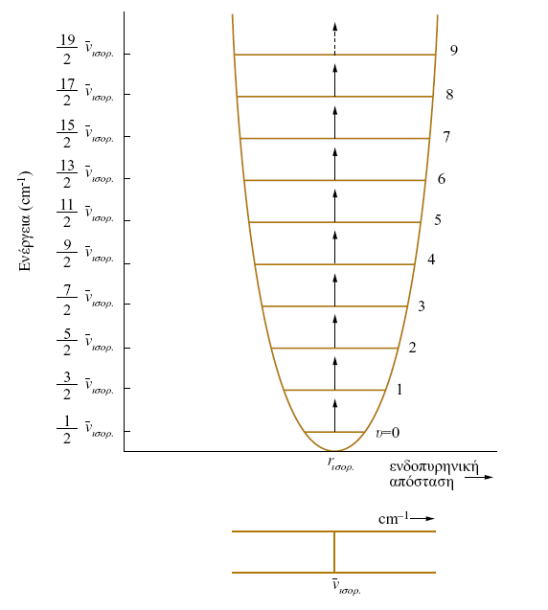
Κανόνες επιλογής και φάσματα
Ο ειδικός κανόνας επιλογής της φασματοσκοπίας δόνησης είναι:
Οι μεταβάσεις είναι επιτρεπτές μόνο όταν γίνονται μεταξύ διαδοχικών σταθμών δόνησης, δηλαδή όταν ο δονητικός κβαντικός αριθμός αυξάνεται (διέγερση) ή μειώνεται (αποδιέγερση) κατά μια μονάδα.
Ερώτημα:
Πόσες κορυφές απορρόφησης θα παρατηρήσουμε στο φάσμα ενός διατομικού μορίου;
Δονητικές στάθμες και επιτρεπτές μεταπτώσεις αρμονικού ταλαντωτή
Μία (!)

Slide 14
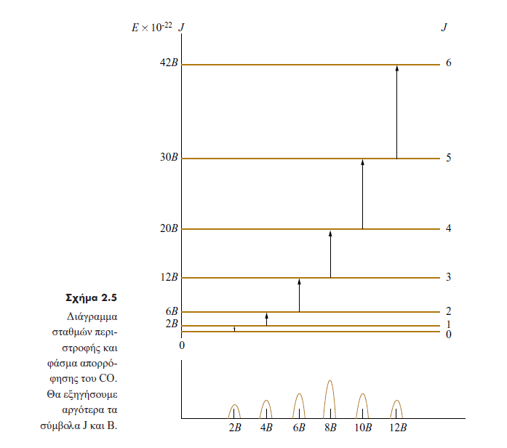
Μια σύγκριση της διάταξης ενεργειακών επιπέδων περιστροφής και δόνησης
Περιστροφή διατομικού μορίου
Δόνηση διατομικού μορίου

Slide 15
Η απόσταση ΔE_{υ} είναι πολύ μεγαλύτερη των ΔΕ_{J}

Slide 16
Κανόνες επιλογής και φάσματα υπερύθρου
Ερώτημα: Παρουσιάζουν όλα τα διατομικά μόρια φάσμα δόνησης υπερύθρου;
Αλληλεπίδραση της ηλεκτρικής συνιστώσας του ΗΜ πεδίου με διατομικό μόριο
ΟΧΙ!! Υπάρχουν διατομικά μόρια, τα οποία δεν παρουσιάζουν φάσματα υπερύθρου (ανενεργά στο υπέρυθρο).

Slide 17
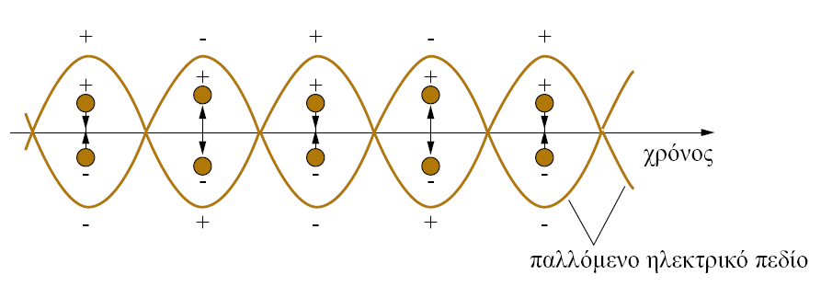
Κανόνες επιλογής και φάσματα υπερύθρου
Το παλλόμενο πεδίο της ΗΜ ακτινοβολίας συστέλλει και διαστέλλει το δεσμό του διατομικού μορίου με το οποίο αλληλεπιδρά. Με τον τρόπο αυτό μπορεί να προκληθεί περιοδική μεταβολή της διπολικής ροπής του μορίου.
ΚΑΝΟΝΑΣ ΕΠΙΛΟΓΗΣ: Ένα διατομικό μόριο αλληλεπιδρά και απορροφά ενέργεια υπερύθρου μόνο όταν μεταβάλλεται περιοδικά η ηλεκτρική διπολική ροπή του μορίου.
Απορρόφηση πραγματοποιείται όταν η συχνότητα της ακτινοβολίας είναι ίση με τη συχνότητα μεταβολής της διπολικής ροπής του μορίου.

Slide 18
Κανόνες επιλογής και φάσματα υπερύθρου
Ο Γενικός Κανόνας Επιλογής της φασματοσκοπίας υπερύθρου ισχύει όχι μόνο για τα διατομικά αλλά και για όλα τα πολυατομικά μόρια.
Όλα τα διατομικά, ετεροατομικά μόρια, τα οποία παρουσιάζουν μόνιμη διπολική ροπή είναι ενεργά στην περιοχή των συχνοτήτων της υπέρυθρης ακτινοβολίας, καθώς η ηλεκτρομαγνητική ακτινοβολία μπορεί να προκαλέσει μεταβολή της ήδη υπάρχουσας διπολικής ροπής.
Παράδειγμα
Ν₂
ΗΙ
ΚBr
O₂
Μόνο τα ετεροατομικά διατομικά μόρια μεταβάλλουν την (υπάρχουσα) διπολική ροπή τους κατά τη δόνηση.
Τα διατομικά ομοατομικά μόρια δεν εμφανίζουν φάσμα υπερύθρου, επειδή δε μεταβάλλεται η (μη υπάρχουσα) διπολική ροπή κατά τη δόνηση του δεσμού.
ανενεργό
ενεργό
ενεργό
ανενεργό

Slide 19
Κανόνες επιλογής και φάσματα υπερύθρου
Η ύπαρξη μόνιμης διπολικής ροπής δεν είναι απαραίτητη προϋπόθεση ώστε ένα μόριο να εμφανίζει φάσμα απορρόφησης.
Ο C Ο
Το μόριο του CO₂ δεν έχει μόνιμη διπολική ροπή. Παρόλα αυτά είναι ενεργό στη φασματοσκοπία υπερύθρου.
Γιατί;
Διότι μπορεί να παρουσιάσει μεταβολή της διπολικής ροπής του.
Αυτό μπορεί να κατανοηθεί εάν ληφθούν υπόψη οι δονήσεις των δεσμών του μορίου.
(α) συμμετρική δόνηση, (β) ασύμμετρη δόνηση τάσης, (γ) και (δ) δύο δονήσεις κάμψης;

Slide 20
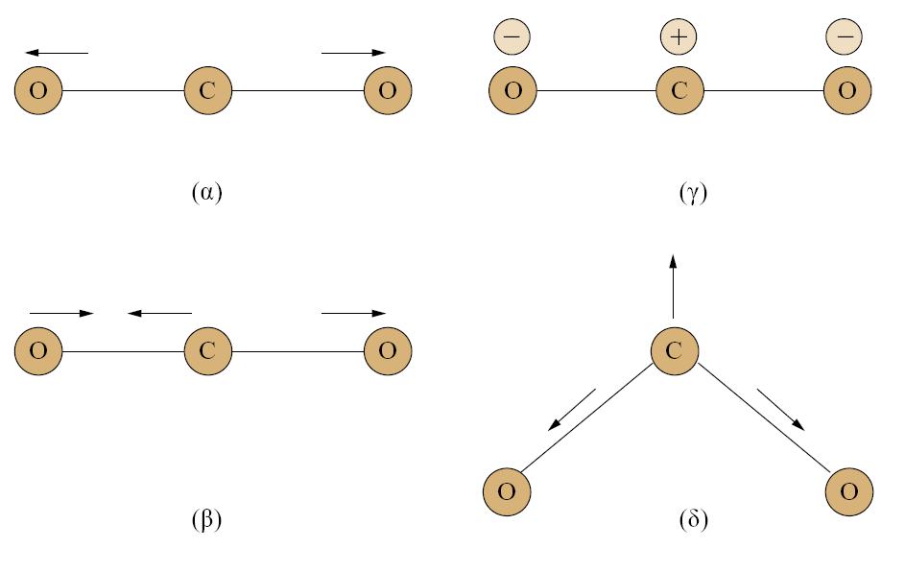
Κανόνες επιλογής και φάσματα υπερύθρου
Η συμμετρική δόνηση τάσης, δεν προκαλεί μεταβολή της διπολικής ροπής του μορίου.
Γιατί;
Τα άτομα του Ο απομακρύνονται ή πλησιάζουν το άτομο του C ταυτόχρονα.
Οι δεσμοί C=O είναι ισοδύναμοι.
Η συνολική διπολική ροπή του μορίου δεν μεταβάλλεται κατά τη δόνηση (είναι μηδέν).
Ανενεργή δόνηση
Δονήσεις δεσμών στο γραμμικό μόριο του CO₂: (α) συμμετρική δόνηση, (β) ασύμμετρη δόνηση τάσης, (γ) και (δ) : δύο δονήσεις κάμψης;

Slide 21
Κανόνες επιλογής και φάσματα υπερύθρου
Η ασύμμετρη δόνηση τάσης, προκαλεί μεταβολή της διπολικής ροπής του μορίου.
Γιατί;
Η συνολική διπολική ροπή του μορίου μεταβάλλεται κατά τη δόνηση αυτή.
Ενεργή δόνηση
Δονήσεις δεσμών στο γραμμικό μόριο του CO₂: (α) συμμετρική δόνηση, (β) ασύμμετρη δόνησητάσης, (γ) και (δ) δύο δονήσεις κάμψης;

Slide 22
Κανόνες επιλογής και φάσματα υπερύθρου
Οι δύο δονήσεις κάμψης είναι επίσης ενεργές γιατί η συνολική ροπή του μορίου μεταβάλλεται κατά τις δονήσεις αυτές.
Οι τρείς δονήσεις στις οποίες μεταβάλλεται η διπολική ροπή του μορίου είναι ενεργές και δίνουν κορυφές απορρόφησης στη φασματοσκοπία υπερύθρου.
Ενεργές δονήσεις
Δονήσεις δεσμών στο γραμμικό μόριο του CO₂: (α) συμμετρική δόνηση, (β) ασύμμετρη δόνησητάσης, (γ) και (δ) δύο δονήσεις κάμψης

Slide 23
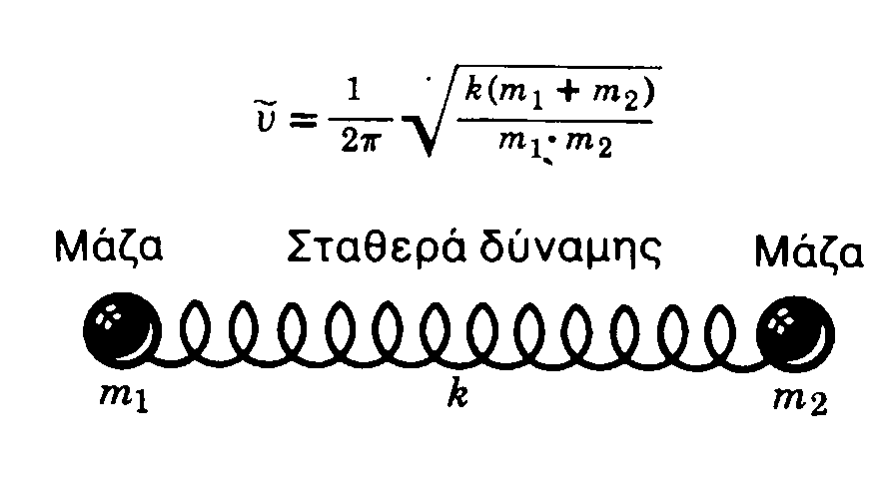
Σταθερά δύναμης δεσμού
Η συχνότητα δόνησης ισορροπίας, ν_{ισορ}, ενός διατομικού μορίου εξαρτάται από τη σταθερά δύναμης k του δεσμού και από την ανηγμένη μάζα, μ, του συστήματος των δύο ατόμων.
Μόριο k (Ν.m⁻¹) Κυματάριθμος
Δόνησης (cm⁻¹)
H-F 880 3958
H-Cl 480 2885
H-Br 380 2559
H-I 290 2230
Οι ατομικές μάζες είναι γνωστές με μεγάλη ακρίβεια. Επομένως, εάν μετρήσουμε πειραματικά τη συχνότητα δόνησης, μπορούμε να υπολογίσουμε την k.
Αντίστροφα, εάν γνωρίζουμε τις ατομικές μάζες και τη σταθερά δύναμης, μπορούμε να υπολογίσουμε τη συχνότητα δόνησης του δεσμού.

Slide 24
Παράδειγμα
Πώς μεταβάλλεται η συχνότητα δόνησης στη σειρά των μορίων του τύπου HX (X= F, Cl, Br, I;). Υποθέστε ότι όλα τα διατομικά μόρια έχουν την ίδια σταθερά δύναμης, k (Σημ.: είναι υπόθεση εργασίας, μη ρεαλιστική).
Επειδή το ΑΒ των αλογόνων μεταβάλεται με τη σειρά:
F < Cl < Br < I
η ανηγμένη μάζα μεταβάλλεται με τη σειρά:
μ_{HF} < μ_{HCl} < μ_{HBr} < μ_{HI}
και η συχνότητα δόνησης:
ν_{HF} > v_{HCl} > v_{HBr} > v_{HI}
Για διατομικά μόρια με παρόμοια σταθερά δύναμης, τα βαρύτερα μόρια δονούνται με μικρότερη συχνότητα, σε σχέση με τα ελαφρύτερα μόρια.

Slide 25
Σταθερά δύναμης δεσμού
Η σταθερά δύναμης αποτελεί μέτρο της ελαστικότητας των διατομικών μορίων.
Μόριο k (Ν.m⁻¹) Κυματάριθμος
Δόνησης (cm⁻¹)
H-F 880 3958
H-Cl 480 2885
H-Br 380 2559
H-I 290 2230
Τα βαρύτερα διατομικά μόρια χαρακτηρίζονται από μικρότερη σταθερά δύναμης σε σχέση με τα ελαφρύτερα μόρια, εφόσον αναφερόμαστε στο ίδιο είδος δεσμού.
Τα βαρύτερα μόρια είναι πιο δύσκαμπτα από τα ελαφρύτερα μόρια.
Τα βαρύτερα διατομικά μόρια χαρακτηρίζονται από μικρότερη κλασσική συχνότητα δόνησης ισορροπίας και από μικρότερη συχνότητα δόνησης.

Slide 26
Φασματοσκοπία Raman

Slide 27
Φασματοσκοπία Raman
Είδαμε ότι τα διατομικά ομοατομικά μόρια δεν παρουσιάζουν φάσματα δόνησης υπερύθρου και επομένως δεν μπορούν να μελετηθούν με τη φασματοσκοπία υπερύθρου.
Όμως, οι δονήσεις των μορίων αυτών μπορούν να μελετηθούν με χρήση της φασματοσκοπίας Raman.
Το ηλεκτρονιακό νέφος που περιβάλλει το ομοατομικό μόριο έλκεται από τον θετικό πόλο του ηλεκτρικού πεδίου ενώ οι δύο πυρήνες έλκονται από τον αρνητικό πόλο του πεδίου.
Περιοδική παραμόρφωση του ηλεκτρονιακού νέφους διατομικού μορίου υπό την επίδραση της ηλεκτρομαγνητικής ακτινοβολίας

Slide 28
Φασματοσκοπία Raman
Η παραμόρφωση του θετικού και αρνητικού φορτίου είναι περιοδική: η μετατόπισή τους μεταβάλλεται με συχνότητα ίση με τη συχνότητα της ηλεκτρομαγνητικής ακτινοβολίας.
Το φαινόμενο της μετατόπισης των φορτίων κατά την αλληλεπίδραση του μορίου με την ακτινοβολία ονομάζεται πόλωση εξ επαγωγής του μορίου.
Αποτέλεσμα είναι η δημιουργία μιας επαγόμενης διπολικής ροπής, της οποίας το μέγεθος δίνεται από τη σχέση:
μ= αΕ
Περιοδική παραμόρφωση του ηλεκτρονιακού νέφους διατομικού μορίου υπό την επίδραση της ηλεκτρομαγνητικής ακτινοβολίας

Slide 29
Φασματοσκοπία Raman
Ε: ένταση του ηλεκτρικού πεδίου
α: πολωσιμότητα του μορίου
Η πολωσιμότητα, α, εκφράζει την ευκολία με την οποία παραμορφώνεται το ηλεκτρονικό νέφος.
Περιοδική παραμόρφωση του ηλεκτρονιακού νέφους διατομικού μορίου υπό την επίδραση της ηλεκτρομαγνητικής ακτινοβολίας

Slide 30
Φασματοσκοπία Raman
Έχει παρατηρηθεί πως όταν προσπίπτει ακτινοβολία στο μόριο, συμβαίνουν δύο φαινόμενα:
(α) Το μόριο γίνεται «πηγή» ηλεκτρομαγνητικής ακτινοβολίας, της οποίας η συχνότητα είναι ίδια με τη συχνότητα της προσπίπτουσας ακτινοβολίας.
Το μόριο δεν απορροφά αλλά σκεδάζει την ακτινοβολία.
Σκέδαση Rayleigh: ν_{προσπ.} = ν_{σκεδ.} = ν_{Rayleigh}
(β) Το μόριο γίνεται «πηγή» ηλεκτρομαγνητικής ακτινοβολίας, της οποίας η συχνότητα είναι μικρότερη ή μεγαλύτερη από τη συχνότητα της προσπίπτουσας ακτινοβολίας.
Ακτινοβολία Stokes: ν_{προσπ.} > ν_{σκεδ.} = ν_{stokes}
Ακτινοβολία anti-Stokes: ν_{προσπ.} < ν_{σκεδ.} = ν_{anti-stokes}

Slide 31
Φασματοσκοπία Raman
Η εμφάνιση των γραμμών Stokes και anti-Stokes στο φάσμα Raman μπορεί να εξηγηθεί θεωρώντας ότι η σκέδαση του προσπίπτοντος φωτός μπορεί να συνοδεύεται από απορρόφηση ή εκπομπή ακτινοβολίας.
Εικονική κατάσταση
hν
hν
hν - ΔΕ
hν + ΔΕ
Stokes
Rayleigh
anti-Stokes

Slide 32
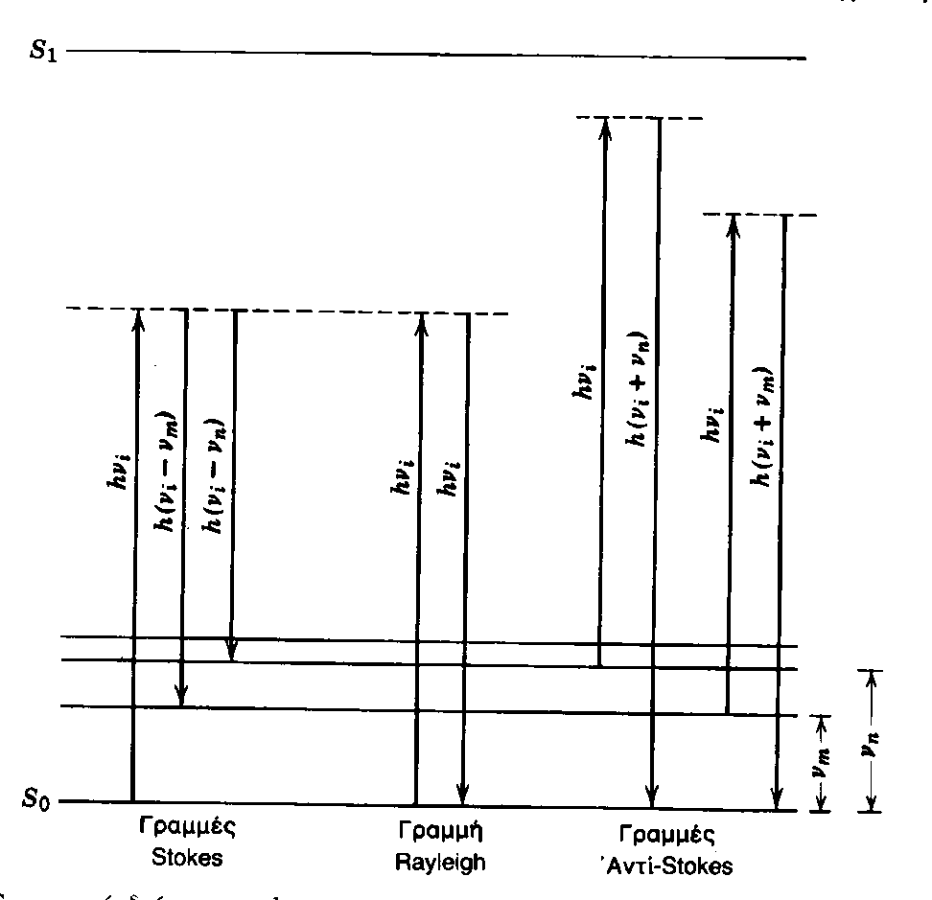
Φασματοσκοπία Raman
Το φάσμα που λαμβάνεται με τον τρόπο αυτό ονομάζεται δονητικό φάσμα Raman, επειδή προέρχεται από μεταπτώσεις μεταξύ δονητικών σταθμών.
Η θέση των κορυφών Stokes και anti-Stokes στο φάσμα είναι συμμετρική ως προς τη συχνότητα της προσπίπτουσας ακτινοβολίας, ν, η οποία συμπίπτει με τη συχνότητα Rayleigh:
Διάγραμμα ενεργειακών σταθμών για την περιγραφή του φαινομένου Raman πολυατομικού μορίου με συχνότητες δόνησης ν_{n} και ν_{m}

Slide 33
Φασματοσκοπία Raman
Οι κορυφές Stokes και anti-Stokes είναι συμμετρικές ως προς την κορυφή Rayleigh.
Η ένταση των γραμμών Stokes είναι μεγαλύτερη από αυτή των anti-Stokes.
Η σχετική ένταση των γραμμών Stokes και anti-Stokes μεταβάλλεται με τη θερμοκρασία.
Η θέση των κορυφών είναι ανεξάρτητη από το μήκος κύματος της ακτινοβολίας laser που χρησιμοποιείται.
Φάσμα Raman CCl₄
λ₀= 488 nm

Slide 35
Φασματοσκοπία Raman
ΚΑΝΟΝΑΣ ΕΠΙΛΟΓΗΣ
Ένα μόριο είναι ενεργό στη φασματοσκοπία Raman, εφόσον μεταβάλλεται η πολωσιμότητά του κατά τη δόνηση (ή την περιστροφή του).
Η μετατόπιση των πυρήνων κατά τη δόνηση του δεσμού αυξάνεται με τον κβαντικό αριθμό, υ.
Η μετατόπιση των πυρήνων προκαλεί ταυτόχρονη μεταβολή στην μετατόπιση του θετικού (πυρήνες) και του αρνητικού (ηλεκτρόνια) φορτίου και επομένως της πολωσιμότητας του μορίου.
Περιοδική παραμόρφωση του ηλεκτρονιακού νέφους διατομικού μορίου υπό την επίδραση της ηλεκτρομαγνητικής ακτινοβολίας

